Slide 1


Avant Propos
Retrouvez ci-après une proposition d’atelier à destination des parents sur l’utilisation des outils Pronote, ENT, Scolarité Services…
Ce travail est l’aboutissement du partenariat entre l’éducation nationale (DASEN, DRANE et chefs d’établissements), du sous préfet de Castellane, de l’animatrice France Services et de la coordinatrice des conseillers numériques du département des Alpes-de-Haute-Provence.
Pour toute question : cberge@hubdusud.fr
Vous pouvez le mettre à jour et le modifier à souhait !
Dans les « notes », vous retrouvez des informations supplémentaires à partager avec votre public si vous le souhaitez.
Cette version a été mise à jour en mai 2025.
CC-BY-NC-SA

Slide 2



Bienvenue à l’atelier
« Tous les chemins mènent à Pronote »
CC-BY-NC-SA

Slide 3
Faisons connaissance
Insérez votre présentation
personnelle

Slide 4





Tout un programme !
📖 Le livret scolaire unique (LSU)
ÉduConnect
📚 Scolarité Services

Slide 5
Le livret scolaire unique
Notes:
C’est un outil créé par l'Etat.
Il s'adresse aux parents de chaque élève.
Il permet de suivre l'élève du CP à la 3ème.

Slide 6
Le livret scolaire unique, on y trouve quoi ?
Bilans des cycles en cours et précédents : difficultés, acquis et progrès.

Slide 7
Le livret scolaire unique, on y trouve quoi ?
Bilans des cycles en cours et précédents : difficultés, acquis et progrès.
Les attestations obtenues par l'élève.

Slide 8
Le livret scolaire unique, on y trouve quoi ?
Bilans des cycles en cours et précédents : difficultés, acquis et progrès.
Les attestations obtenues par l'élève.
Les notes, les appréciations et le bilan global.

Slide 9


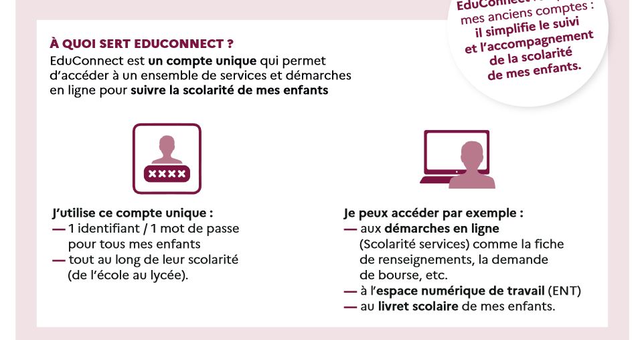
Le livret scolaire unique, on le trouve où ?
On y accède en ligne.
🌐 https://educonnect.education.gouv.fr

Slide 10
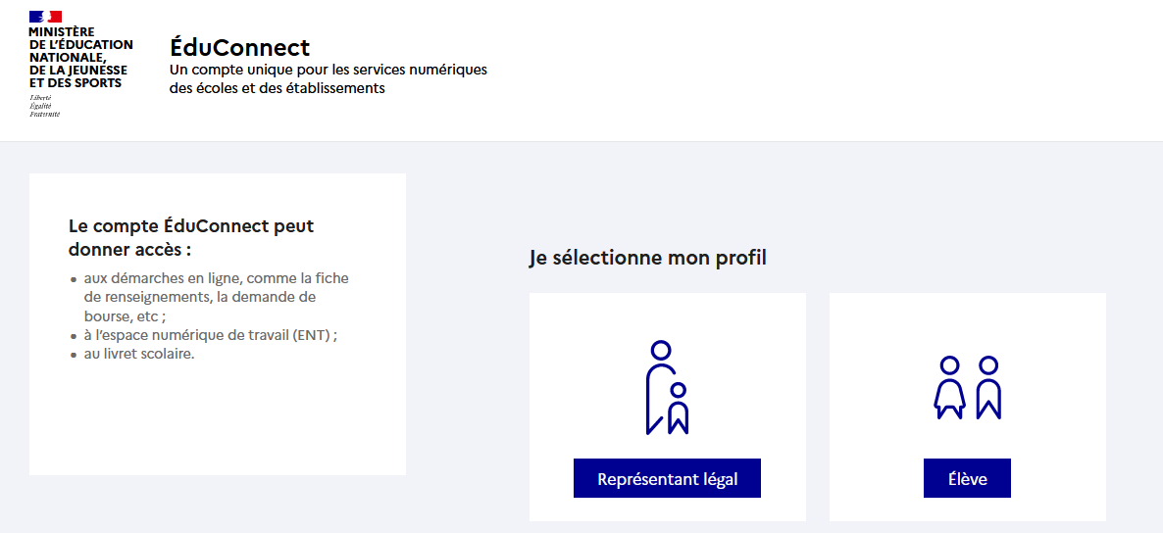
Le livret scolaire unique, on le trouve où ?
🌐 https://educonnect.education.gouv.fr

Slide 11
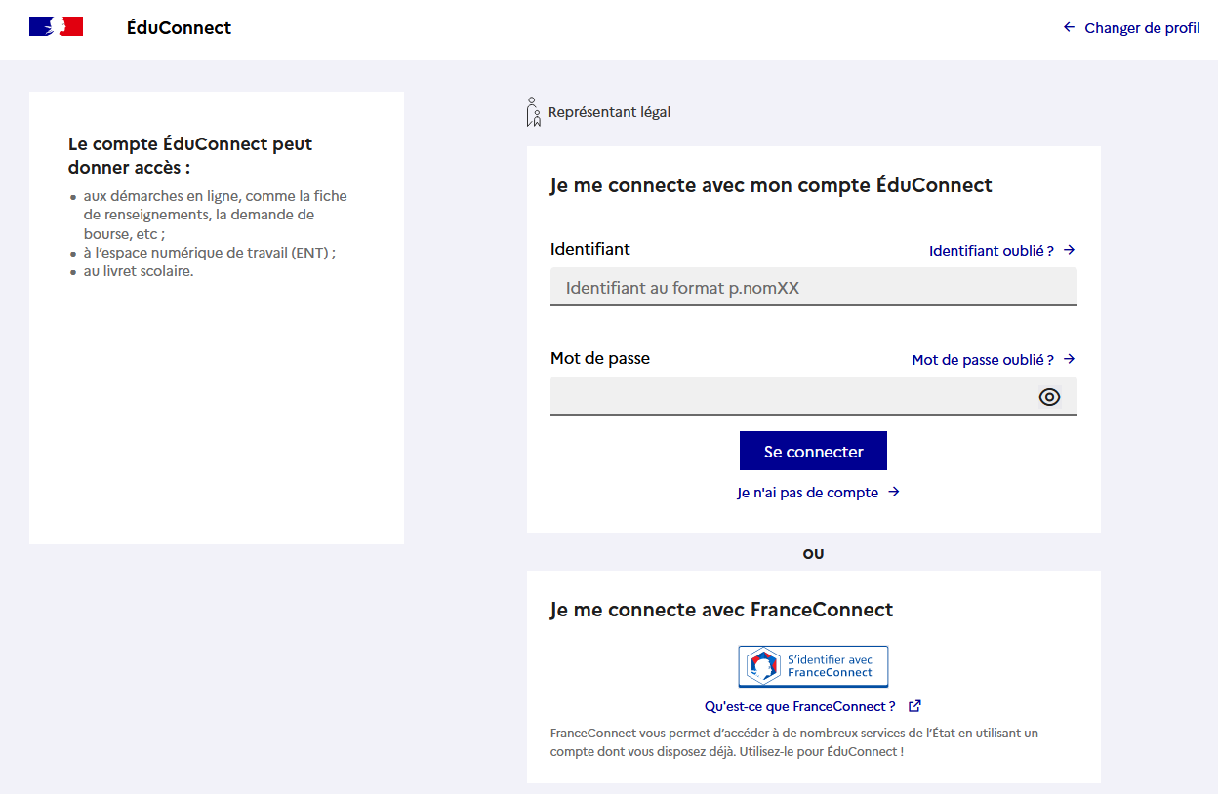
Le livret scolaire unique, on le trouve où ?
Je me connecte avec mon compte ÉduConnect
ou mon compte
France Connect.
Pour créer mon compte la 1ère fois
Notes:
Compte éduconnect : grâce à mon nom, prénom, n° portable renseigné lors de l’inscription de mon enfant
Je vais recevoir un code sur mon téléphone pour pouvoir accéder à mon compte.

Slide 12

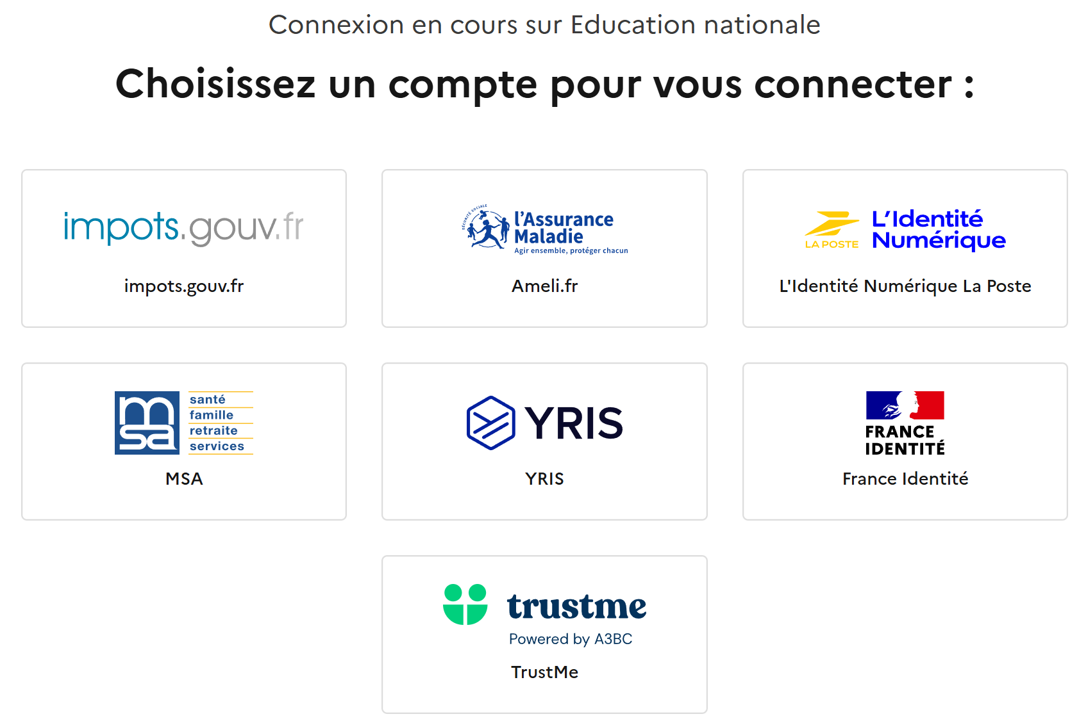
💡 France Connect : En bref !
👉 Pour se connecter, choisir un compte que l'on connaît parmi ceux disponibles : le compte impots.gouv.fr, Ameli, l’Identité Numérique, MSA, Yris, France Identité, TrustMe

Slide 13

💡 France Connect : En bref !
🌐 Se rendre sur un service en ligne, comme ÉduConnect
🖱 Cliquer sur
🔑 Avoir un compte sur l’un des services proposés
et choisir son service clé
🖊 Entrer ses identifiants et mot de passe
✔ Confirmer son identité et se connecter
❗ Sur un ordinateur public, penser à se déconnecter en partant

Slide 14
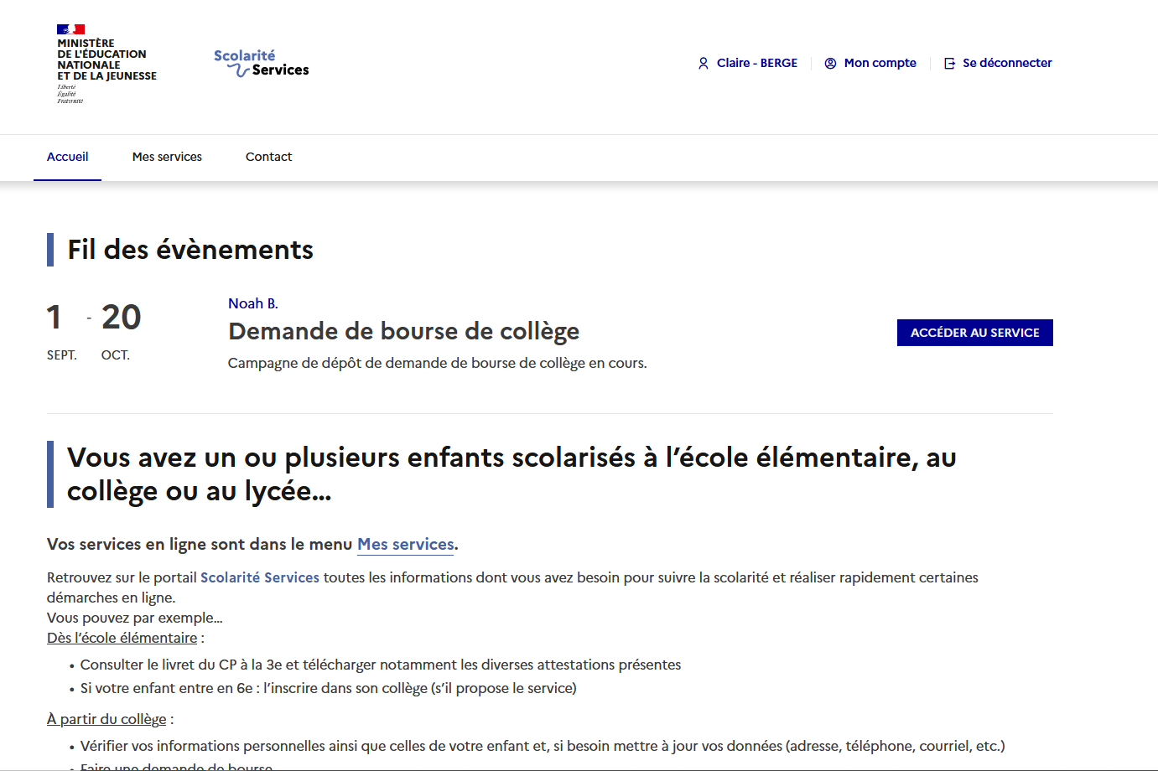
📚 « Scolarité Services »
Marie Durand
Prénom N.
C’est le site pour les démarches liées à l’éducation nationale :

Slide 15
📚 « Scolarité Services »
Marie Durand
Prénom N.
C’est le site pour les démarches liées à l’éducation nationale :
👉Fiche de renseignement

Slide 16
📚 « Scolarité Services »
Marie Durand
Prénom N.
C’est le site pour les démarches liées à l’éducation nationale :
👉Fiche de renseignement
👉 Demande de bourse...

Slide 17
📚 « Scolarité Services »
Marie Durand
Prénom N.
C’est le site pour les démarches liées à l’éducation nationale :
👉Fiche de renseignement
👉 Demande de bourse…
👉 Orientation et affectation en fin de 3ème

Slide 18
📚 « Scolarité Services »
Marie Durand
Prénom N.
C’est le site pour les démarches liées à l’éducation nationale :
👉Fiche de renseignement
👉 Demande de bourse…
👉 Orientation et affectation en fin de 3ème
👉 Notes du brevet

Slide 19
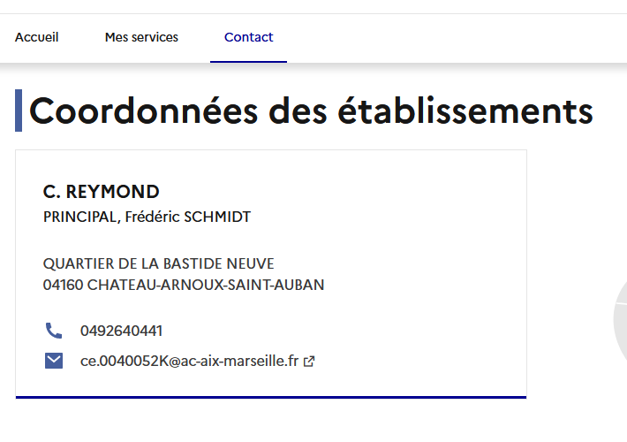
📚 « Scolarité Services »
Je retrouve l’établissement de mon enfant
Prénom N.

Slide 20
📚 « Scolarité Services »
Marie Durand
Mes informations personnelles
Prénom N.

Slide 21

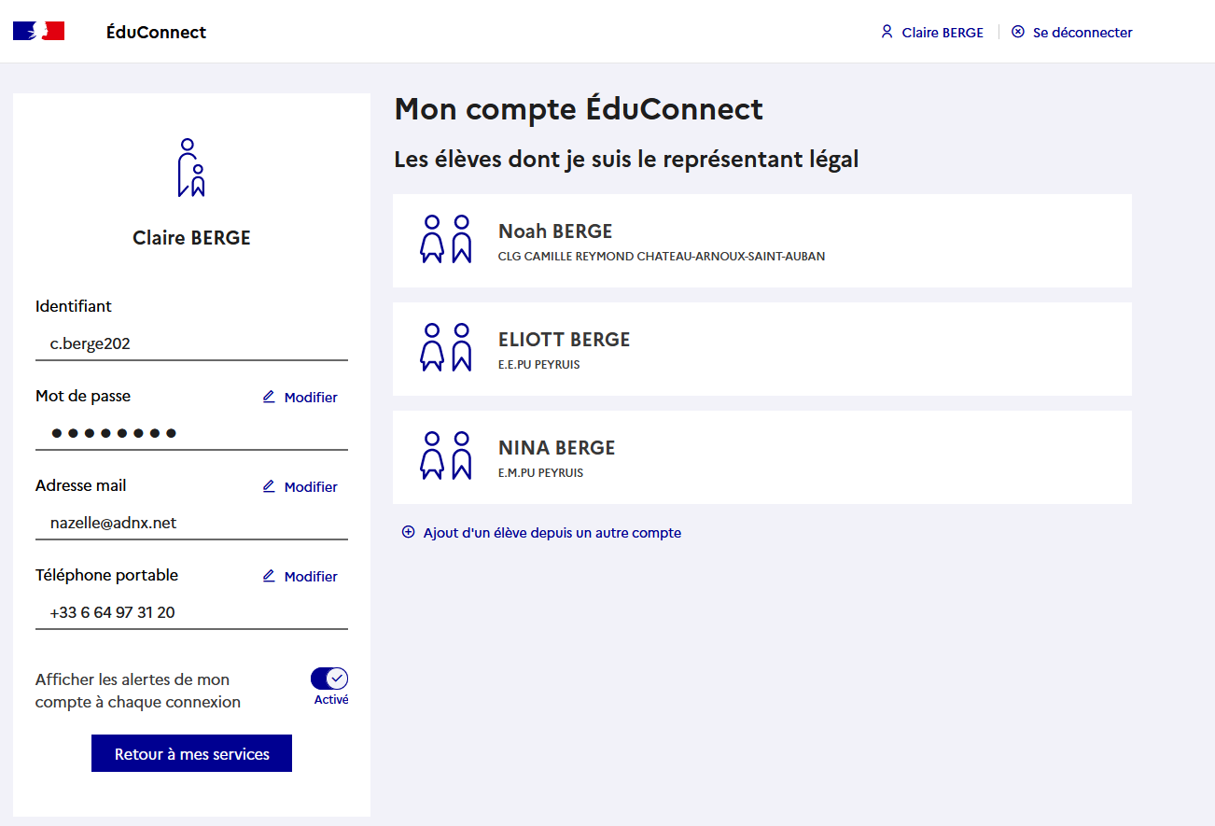
📚 « Scolarité Services »
Marie Durand
Mes informations personnelles
Marie DURAND
1er enfant
m.durand55
2ème enfant
c.berge22
3ème enfant
test@orange.fr
+33 6 12 34 56 78

Slide 22
📚 « Scolarité Services »
Marie Durand
Si je suis sur un ordinateur public, je pense bien à me déconnecter quand j’ai fini
Prénom N.

Slide 23
📚 « Scolarité Services »
Marie Durand
Prénom N.
Dernières actualités.
En début d’année, c’est un raccourci pour aller faire une demande de bourse

Slide 24
📚 « Scolarité Services »
Marie Durand
Tous les services
liés à mon compte
Prénom N.

Slide 25
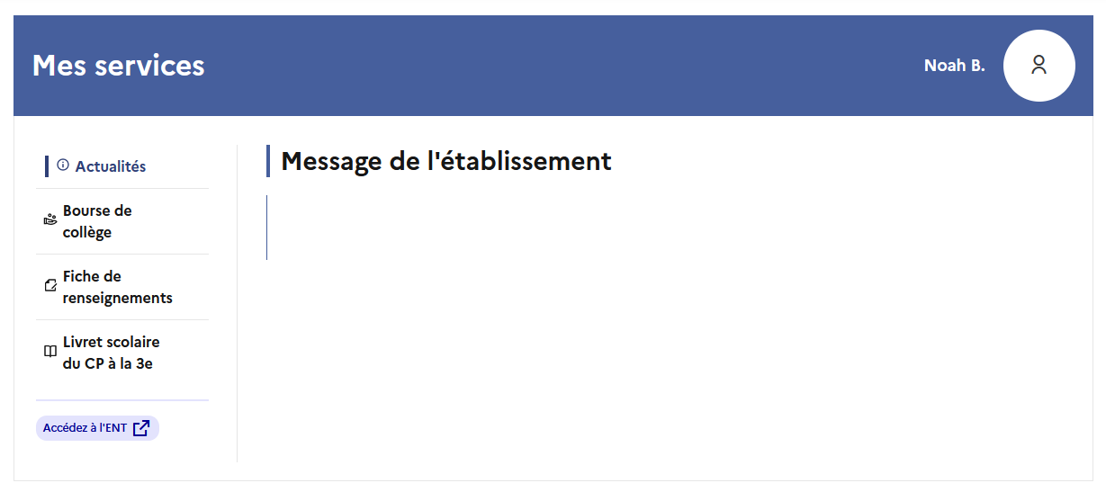
📚 « Scolarité Services »
Nom de l’enfant dont nous consultons le compte 👉
Prénom N.
Permet de faire sa demande
de bourse en ligne

Slide 26
📚 « Scolarité Services »
Nom de l’enfant dont nous consultons le compte 👉
Prénom N.
Permet de faire sa demande
de bourse en ligne
On y retrouve la fiche de notre enfant et la nôtre

Slide 27
📚 « Scolarité services »
Nom de l’enfant dont nous consultons le compte 👉
Prénom N.
Permet de faire sa demande
de bourse en ligne
On y retrouve la fiche de notre enfant et la nôtre
On peut y consulter et télécharger les bilans de notre enfant : du CP à la troisième.

Slide 28
📚 « Scolarité services »
Nom de l’enfant dont nous consultons le compte 👉
Prénom N.
Permet de faire sa demande
de bourse en ligne
On y retrouve la fiche de notre enfant et la nôtre
On peut y consulter et télécharger les bilans de notre enfant : du CP à la troisième
On accède (enfin) à l’ENT !! 🎉
Notes:
Quand je clique sur «ENT», cela ouvre un nouvel onglet dans mon navigateur

Slide 29
, c’est quoi ?

Slide 30
Néo, c’est quoi ?
Notes:
Environnement Numérique de Travail

Slide 31
Néo, on y trouve quoi ?
💡 C’est l'équivalent d’un bureau virtuel accessible via internet.
On y trouve :

Slide 32
Néo, on y trouve quoi ?
💡 C’est l'équivalent d’un bureau virtuel accessible via internet.
On y trouve :
Une messagerie

Slide 33
Néo, on y trouve quoi ?
💡 C’est l'équivalent d’un bureau virtuel accessible via internet.
On y trouve :
Une messagerie
Un agenda

Slide 34
Néo, on y trouve quoi ?
💡 C’est l'équivalent d’un bureau virtuel accessible via internet.
On y trouve :
Une messagerie
Un agenda
Des contacts

Slide 35
Néo, on y trouve quoi ?
💡 C’est l'équivalent d’un bureau virtuel accessible via internet.
On y trouve :
Une messagerie
Un agenda
Des contacts
Les paramètres généraux

Slide 36
Néo, on y trouve quoi ?
💡 C’est l'équivalent d’un bureau virtuel accessible via internet.
On y trouve :
Une messagerie
Un agenda
Des contacts
Les paramètres généraux
Un accès à

Slide 37
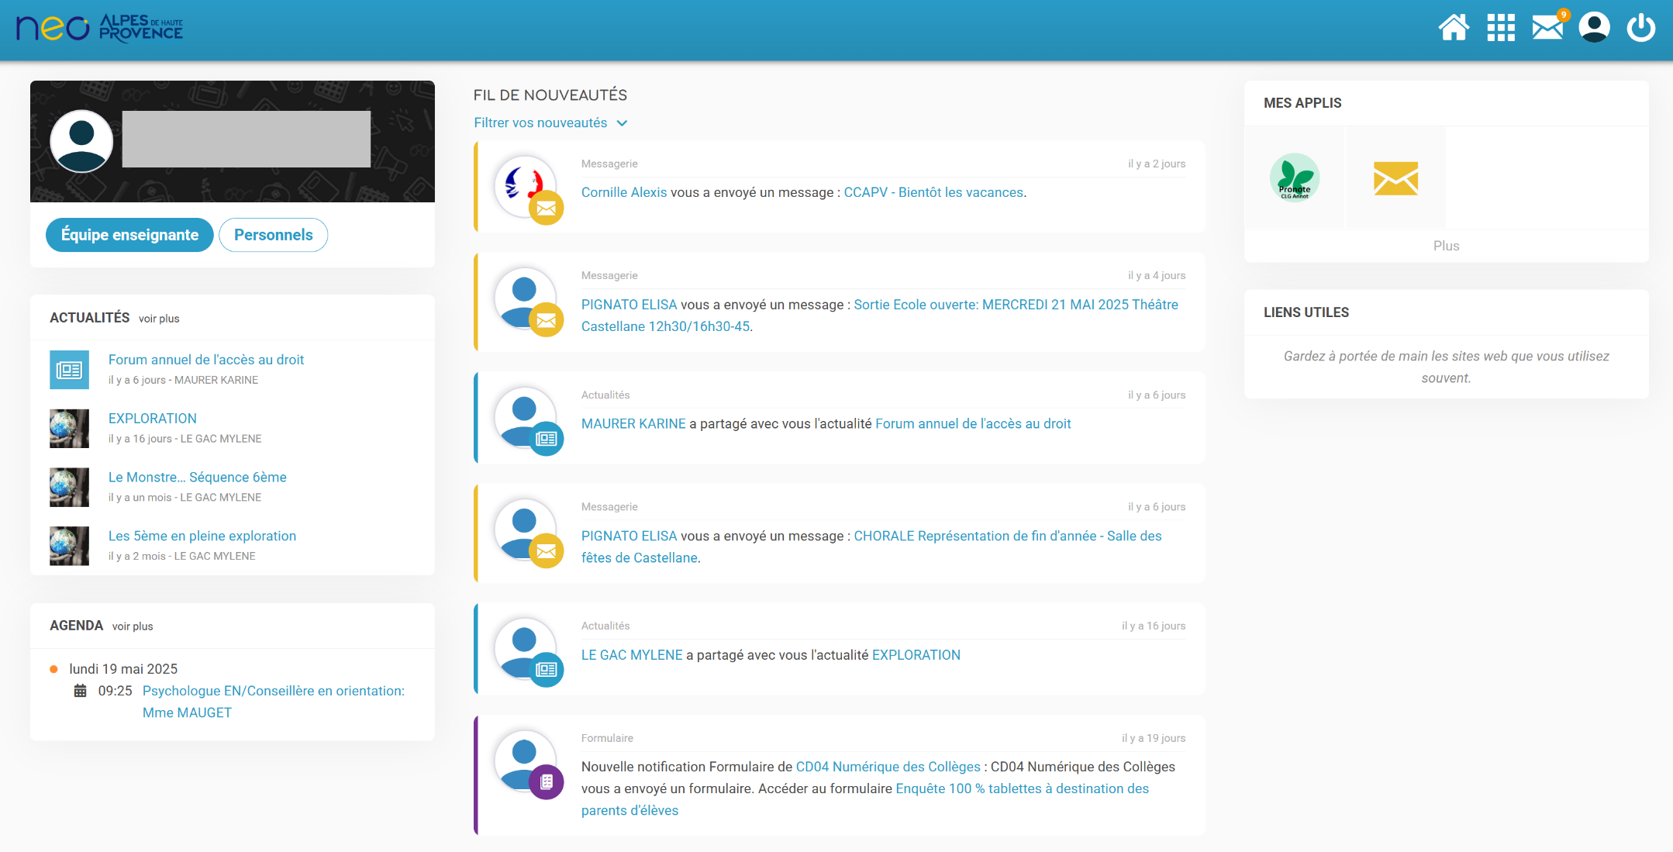
Néo, on y trouve quoi ?

Slide 38

Pour revenir à l’accueil
Messagerie interne propre au collège
Mon compte
Pour se déconnecter
Mon compte
Nos outils préférés
Les dernières infos publiées
Les prochains rdv
Notes:
Toutes les catégories sont cliquables et vous emmènent sur la page concernée

Slide 39


Néo, on y trouve quoi ?
Zoom sur Pronote
🥳🥳🥳
NB : Le logo est différent selon l’établissement.
Notes:
Quand je clique sur « pronote », cela ouvre un nouvel onglet dans mon navigateur

Slide 40
Pronote, c’est quoi ?

Slide 41
Pronote, c’est quoi ?
Un accès à des informations sur la scolarité de vos enfants

Slide 42
Pronote, c’est quoi ?
Un accès à des informations sur la scolarité de vos enfants
👉 Sur ordinateur

Slide 43
Pronote, c’est quoi ?
Un accès à des informations sur la scolarité de vos enfants
👉 Sur ordinateur
👉 Via une application mobile

Slide 44
Pronote, c’est quoi ?
Un accès à des informations sur la scolarité de vos enfants
🤔 Et on y trouve quoi ?

Slide 45
Pronote, c’est quoi ?
Un outil qui permet de…
👉 Trouver des informations sur l’établissement

Slide 46
Pronote, c’est quoi ?
Un outil qui permet de…
👉 Trouver des informations sur l’établissement
👉 Prendre rdv avec des enseignants

Slide 47
Pronote, c’est quoi ?
Un outil qui permet de…
👉 Trouver des informations sur l’établissement
👉 Prendre rdv avec des enseignants
👉 Consulter l’emploi du temps

Slide 48
Pronote, c’est quoi ?
Un outil qui permet de…
👉 Trouver des informations sur l’établissement
👉 Prendre rdv avec des enseignants
👉 Consulter l’emploi du temps
👉 Retrouver les devoirs à faire

Slide 49
Pronote, c’est quoi ?
Un outil qui permet de…
👉 Trouver des informations sur l’établissement
👉 Prendre rdv avec des enseignants
👉 Consulter l’emploi du temps
👉 Retrouver les devoirs à faire
👉 Être informé·e des retards et des absences de son enfant

Slide 50
Pronote, c’est quoi ?
Un outil qui permet de…
👉 Trouver des informations sur l’établissement
👉 Prendre rdv avec des enseignants
👉 Consulter l’emploi du temps
👉 Retrouver les devoirs à faire
👉 Être informé·e des retards et des absences de son enfant
👉 Connaître ses notes et le bulletin de fin de trimestre ou semestre

Slide 51
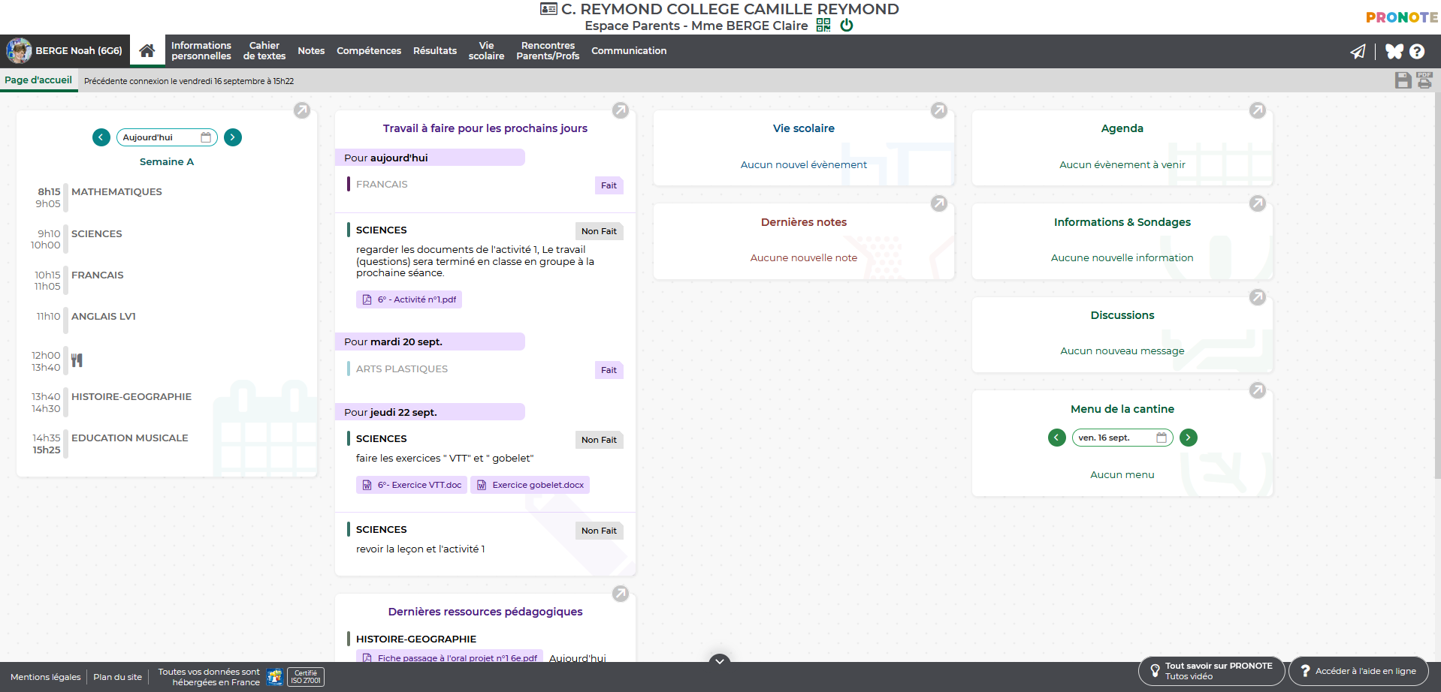
Pronote, c’est quoi ?
Je sélectionne mon enfant
Page d’accueil
Pour contacter les enseignants de mon enfant et le personnel du collège
Pour se déconnecter
Nom Prénom (classe)
Pour configurer l’application
Notifications
Devoirs à faire
Emploi du temps du jour
Permet d’accéder à la catégorie nommée
Cours à télécharger
Des tutos pour utiliser Pronote
🔗 Démo Pronote

Slide 52
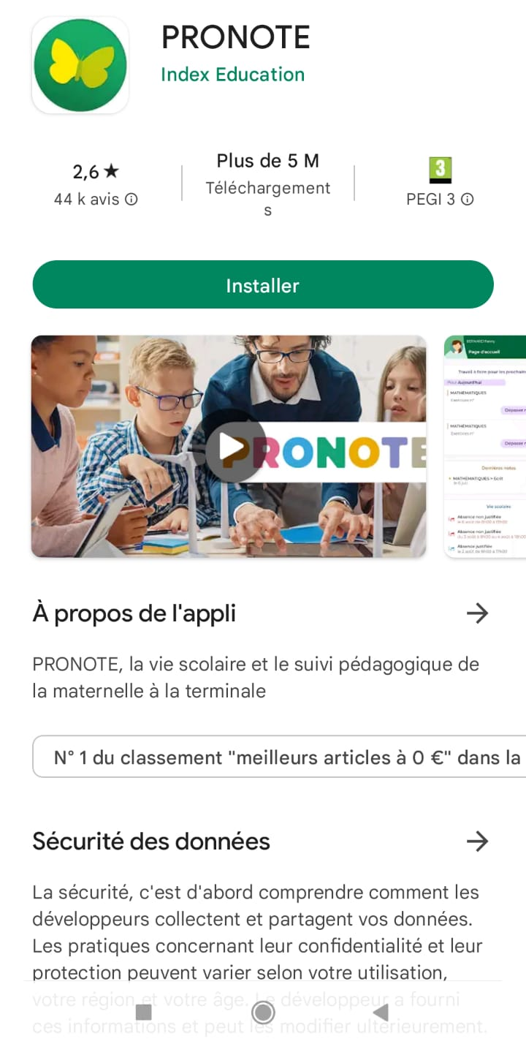
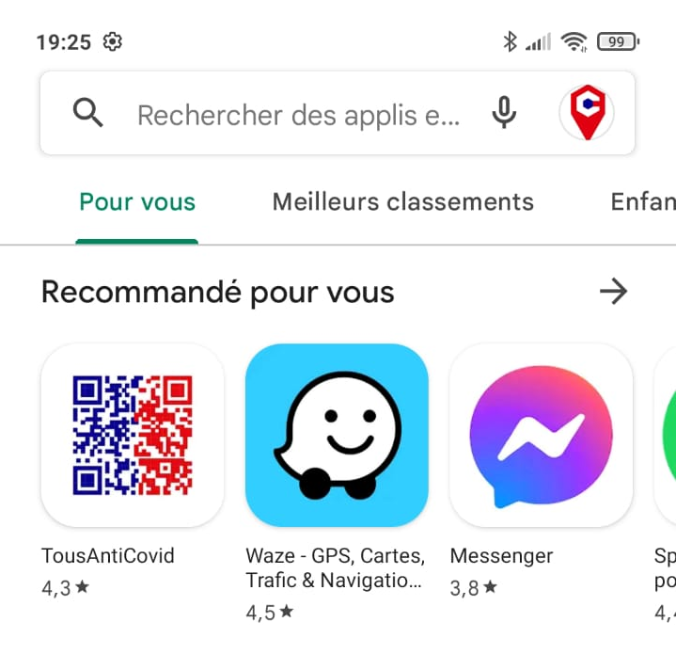


Pronote, l’application mobile !
Comment télécharger l’application ?
2
3
👉 Cliquer sur « installer », et on patiente un peu.
1
Rendez-vous sur le
« Playstore »
l’« Appstore »
ou
👉 Faire une recherche dans le « store »
👉 Choisir l’application « Pronote »
4
💡 Elle apparaît sur votre bureau mobile.

Slide 53
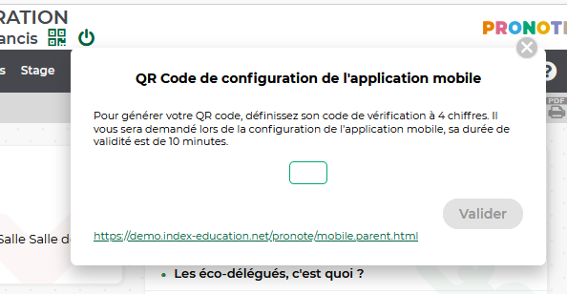
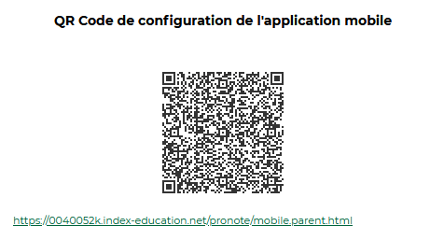
Pronote, l’application !
Comment paramétrer l’application ?
👉Connectez-vous au site de l’ENT sur un ordinateur
👉 Cliquez sur le QR code
👉 Choisissez un code provisoire à 4 chiffres
👉 Validez
👉 Cela vous crée un QR code personnel,
valable 10 minutes
👉 Ouvrez l’application sur votre smartphone

Slide 54
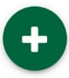
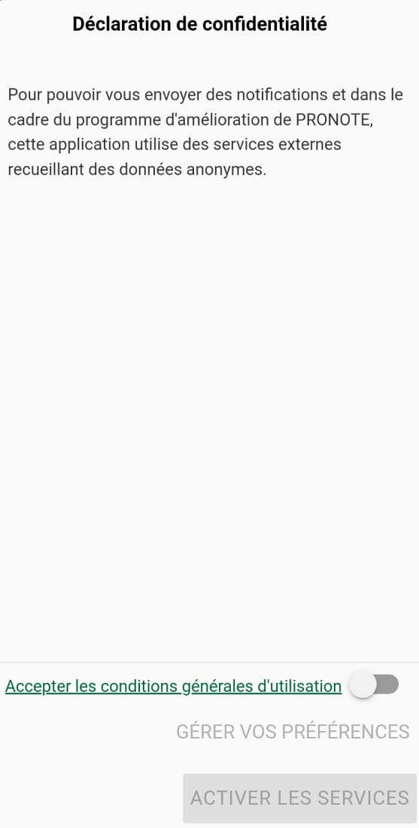
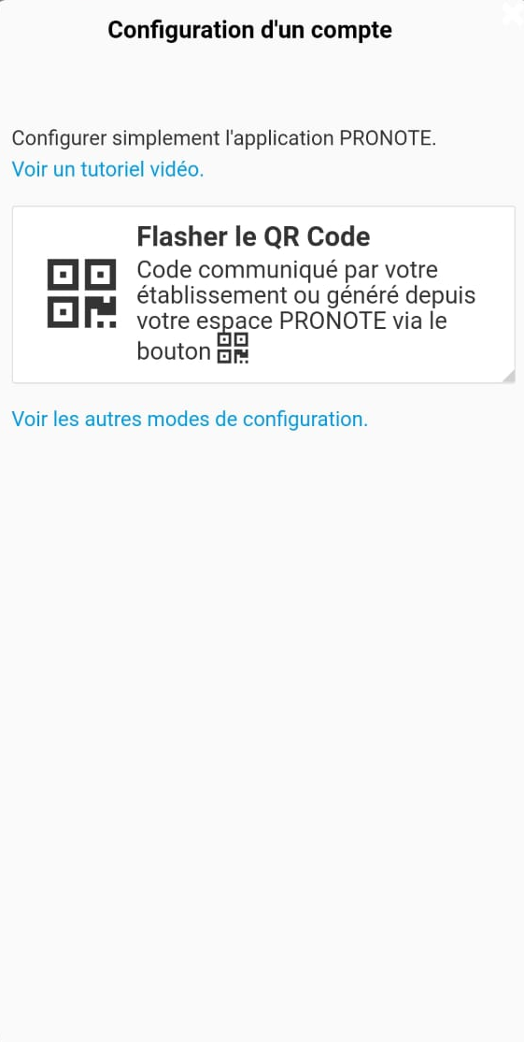
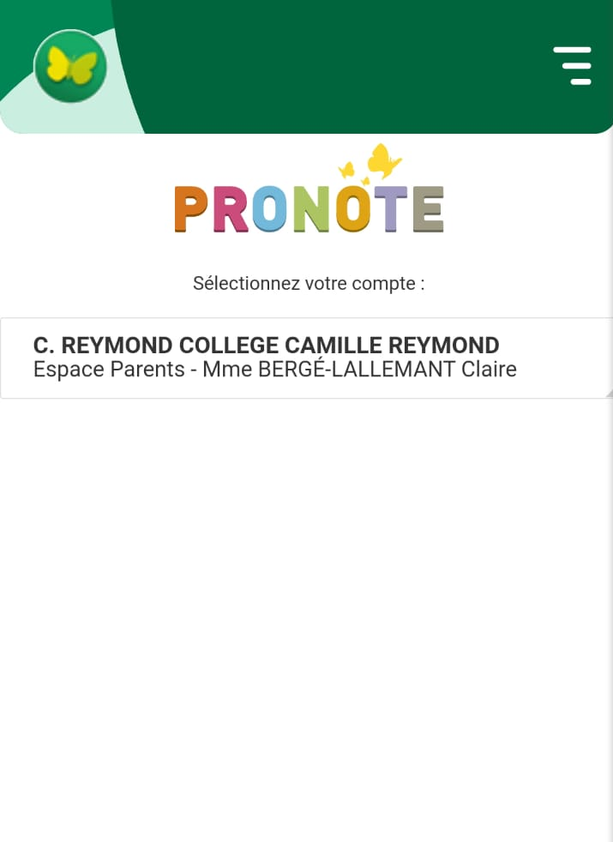
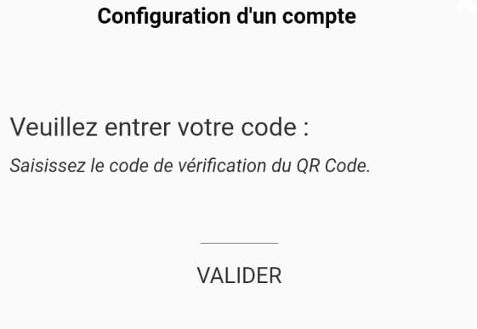
Pronote, l’application !
👉 Acceptez les conditions générales d’utilisation
👉 Cliquez sur le + , puis sur « flasher le QR code »
1
2
👉 Cliquez sur votre compte et acceptez d’être automatiquement connecté
5
👉 Entrez le code que vous avez choisi
4
🎉🎉 Vous êtes dans l’application Pronote pour votre enfant.
👉 Flashez le QR code (présent sur votre ordinateur)
3
💡 Les prochaines fois, vous arrivez directement à l’étape
5

Slide 55
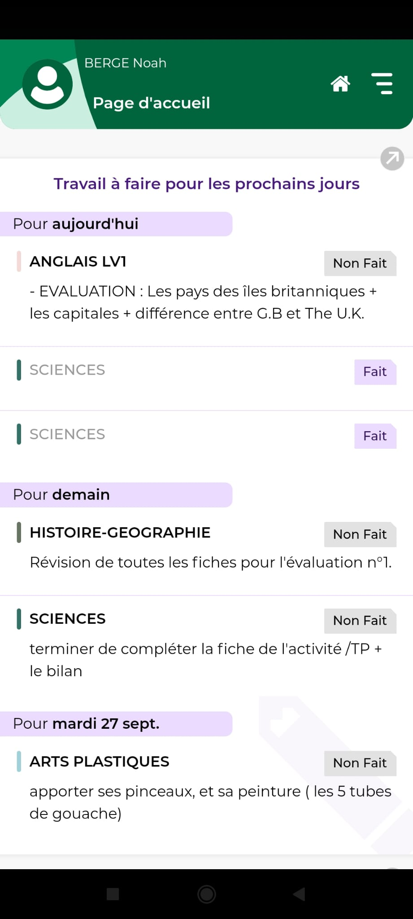
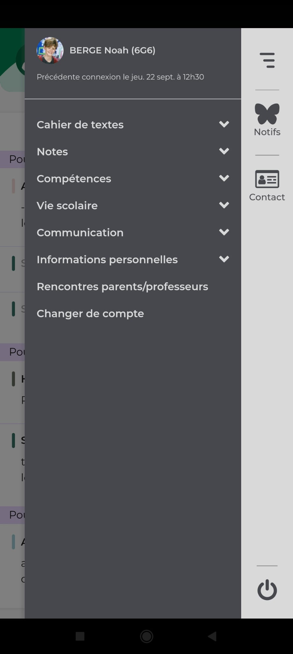
Pronote, l’application !
Ça ressemble à quoi ?
NOM Prénom
NOM Prénom (classe)
👉 pour retrouver tous les outils de Pronote
👉 pour revenir à la page d’accueil où que vous soyez

Slide 56
Place à la manipulation !
👉 Créer votre compte ÉduConnect
👉 Accéder à l’ENT Néo
👉 Choisir ses applications favorites
👉 Accéder à Pronote
👉 Aller sur le cahier de texte de votre enfant
👉 Configurer l’accès sur votre application

Slide 57
Synthèse
💡 Avez-vous des questions ?

Slide 58
Synthèse
Pour retrouver des outils, et liens utiles,
Rendez-vous
sur le site des bases du numérique d’intérêt général
« "Pack rentrée" -> Parentalité numérique »
👉 https://bit.ly/Pack_rentrée-Ressources

Slide 59
MERCI
Et à très bientôt !

